Slide 1
Biochemie 1 voor bioinformatici
dr. Sanne Nabuurs

Slide 2
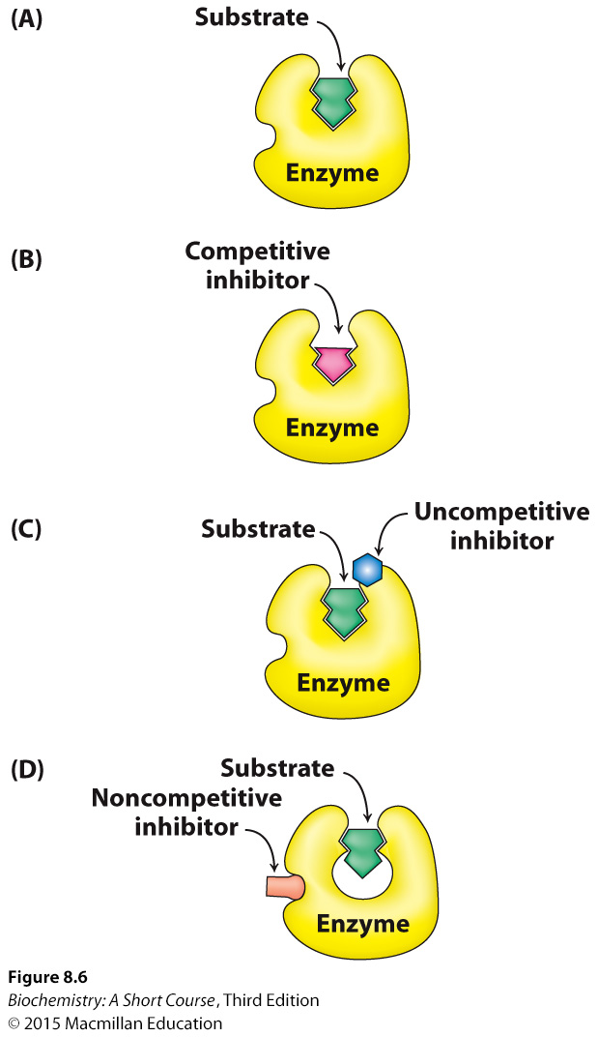
Inhibitie van enzymen
Reversibel
Competitive inhibition
Uncompetitive
Noncompetitive
Irriversibel

Slide 3
Enzym gekatalyseerde reacties
E
+ S
ES
E
+ P
E= enzym
S= substraat
P= product

Slide 4
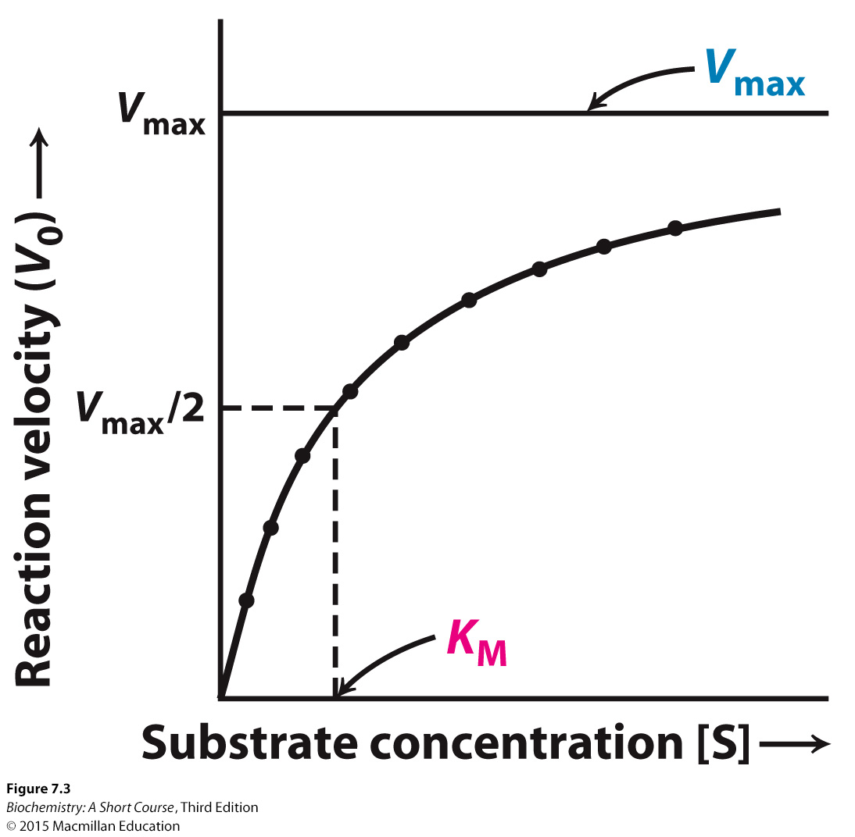
Michaelis-Menten
V_{max} ”hoe snel een enzym substraat kan omzetten in product”
K_{m} “hoe goed enzym en substraat kunnen binden”

Slide 5
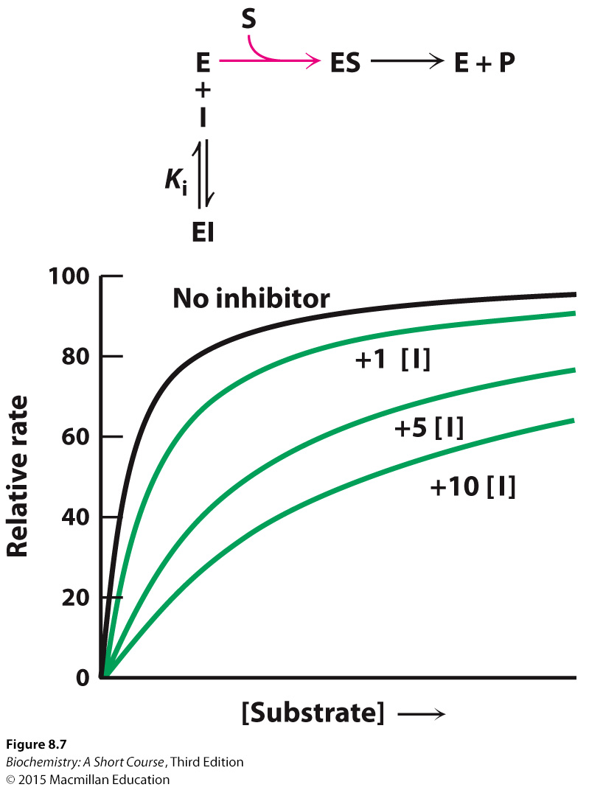
Competitive inhibition
Competitive inhibitor bindt aan active site
Rate wordt verlaagd doordat er minder ES gevormd wordt
Kan worden “bestreden” door meer substraat toe te dienen

Slide 6
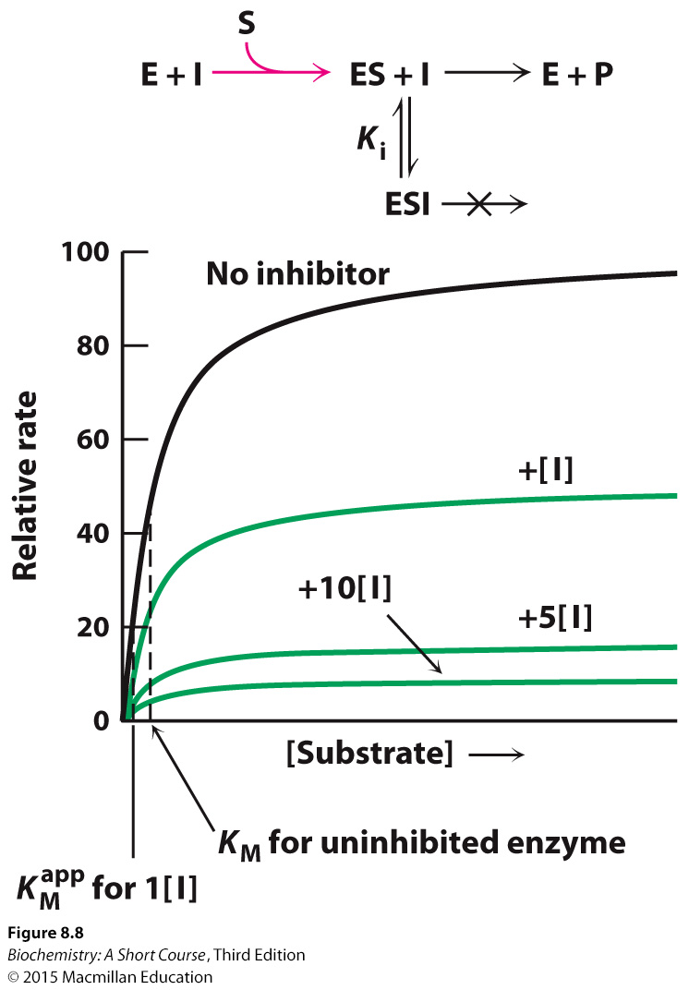
Uncompetitive inhibition
Uncompetitive inhibitor bindt aan active site nadat substraat gebonden is
Rate wordt verlaagd doordat er geen product gevormd kan worden
Meer substraat toedienen heeft geen zin

Slide 7
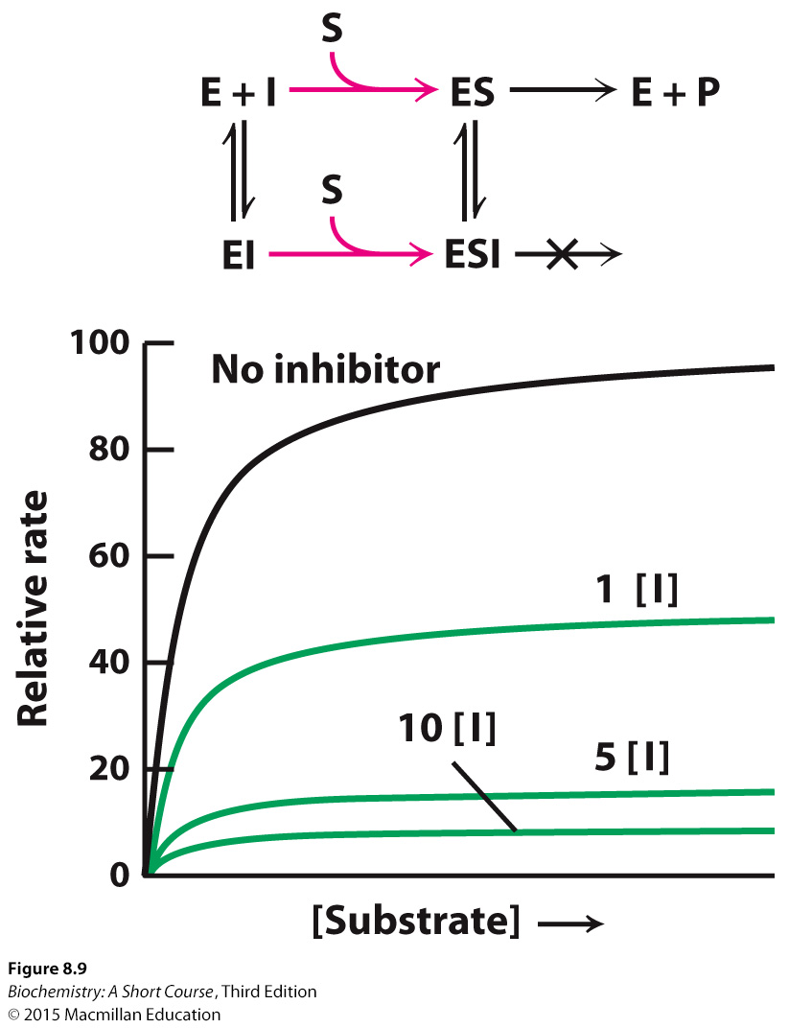
Noncompetitive inhibition
Noncompetitive inhibitor bindt aan andere plek dan active site
Rate wordt verlaagd doordat active site niet meer “active” is
Meer substraat toedienen heeft geen zin

Slide 8
Kinetische verschillen tussen inhibitors
Competitive Noncompetitive
[S] lijkt verlaagd
E lijkt verlaagd
K_{M} verhoogd
V_{max} blijft zelfde
K_{M} blijft zelfde
V_{max} verlaagd

Slide 9
Kinetische verschillen tussen inhibitors
Uncompetitive Noncompetitive
[ES] wordt verlaagd
E lijkt verlaagd
K_{M} verhoogd
V_{max} verlaagd
K_{M} blijft zelfde
V_{max} verlaagd

Slide 10
Lineweaver Burk plot
Teken een Lineweaver Burk plot en geef hierin het volgende aan:
Titel van de x-as
Titel van de y-as
Wat geeft het snijpunt met de y-as aan?
Wat geeft het snijpunt met de x-as aan?
Wat geeft de helling van de grafiek aan?

Slide 11
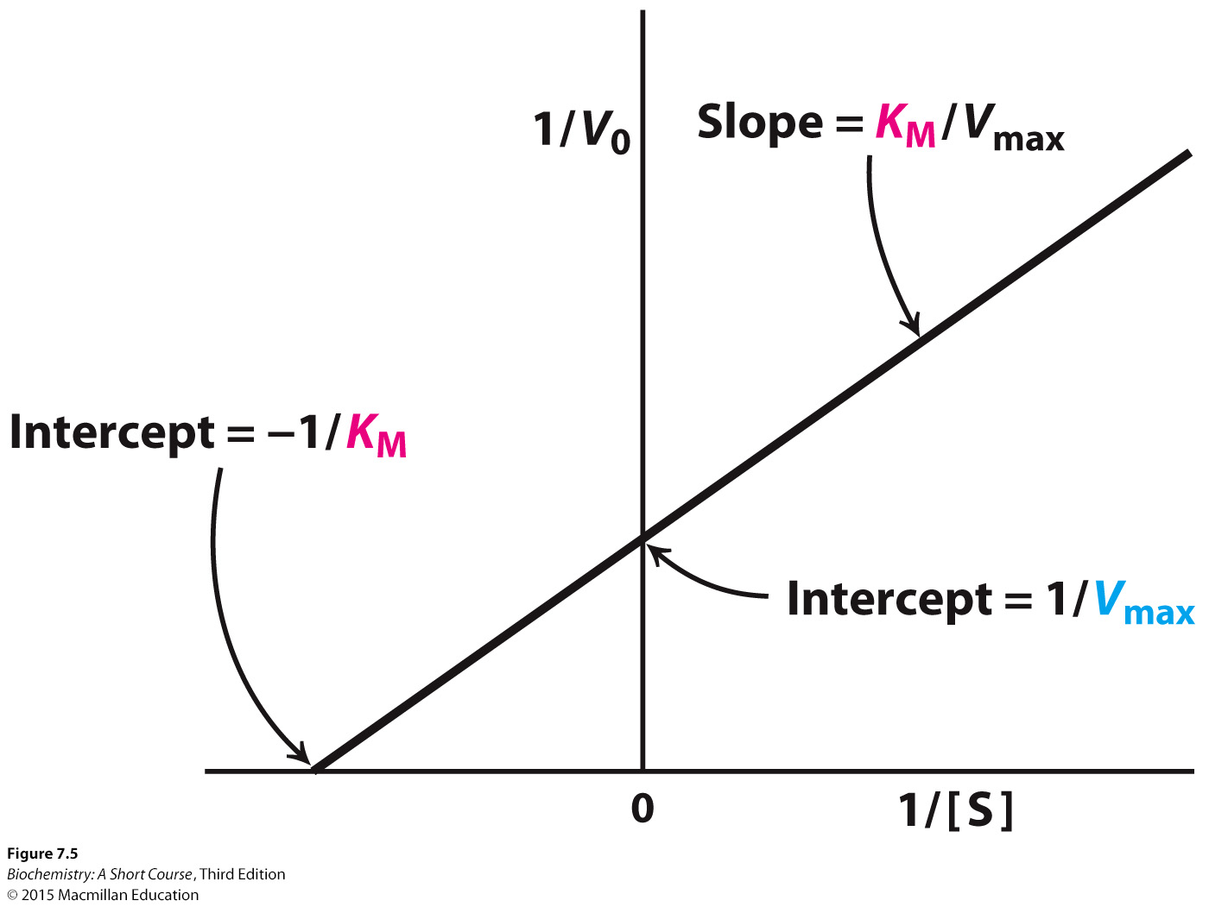
Lineweaver-Burk plot

Slide 12
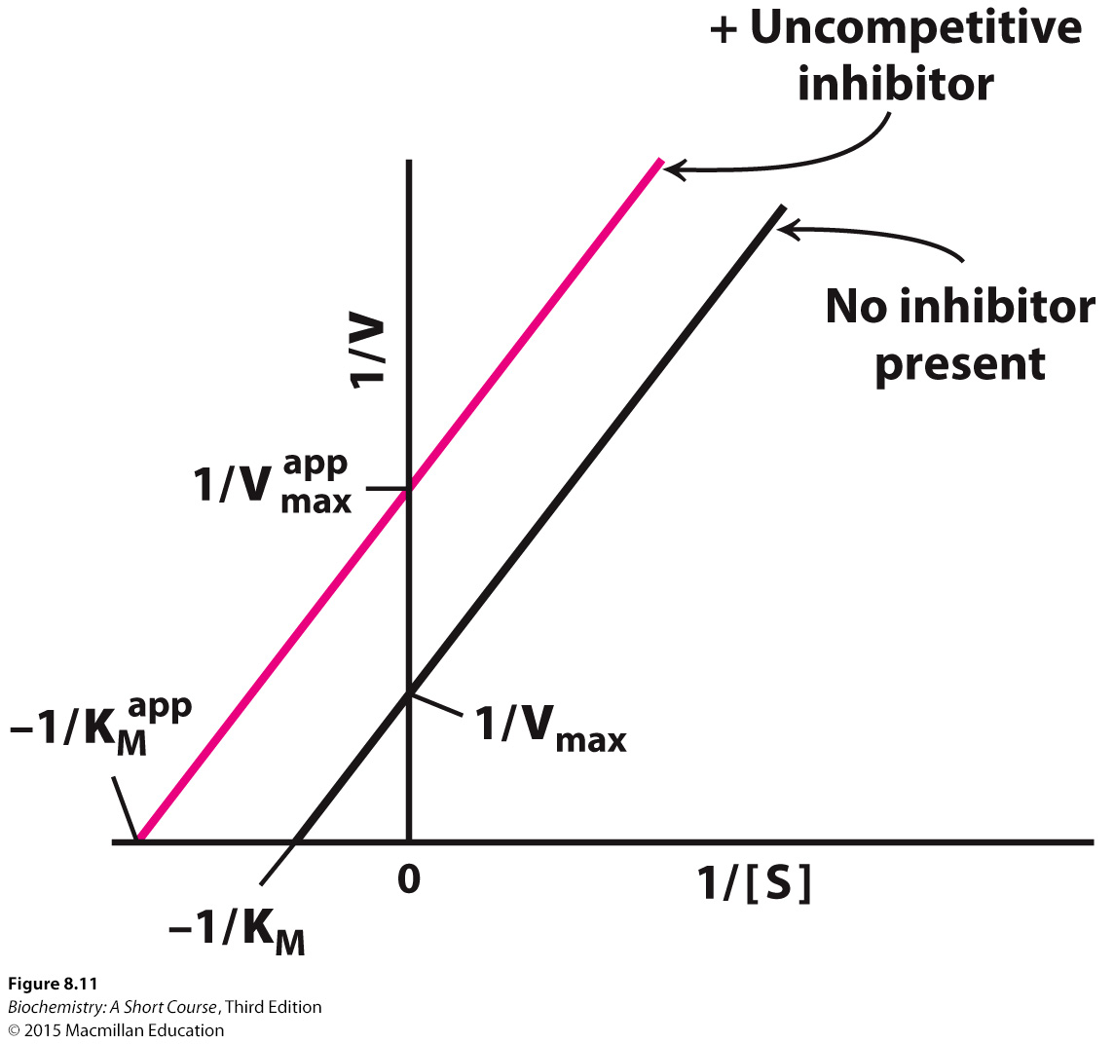
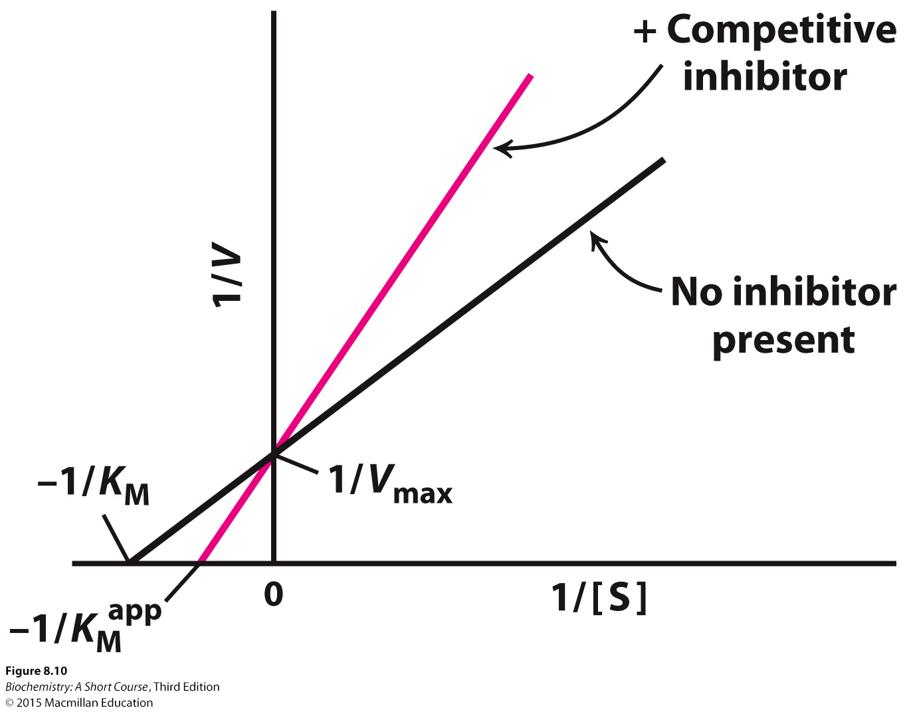
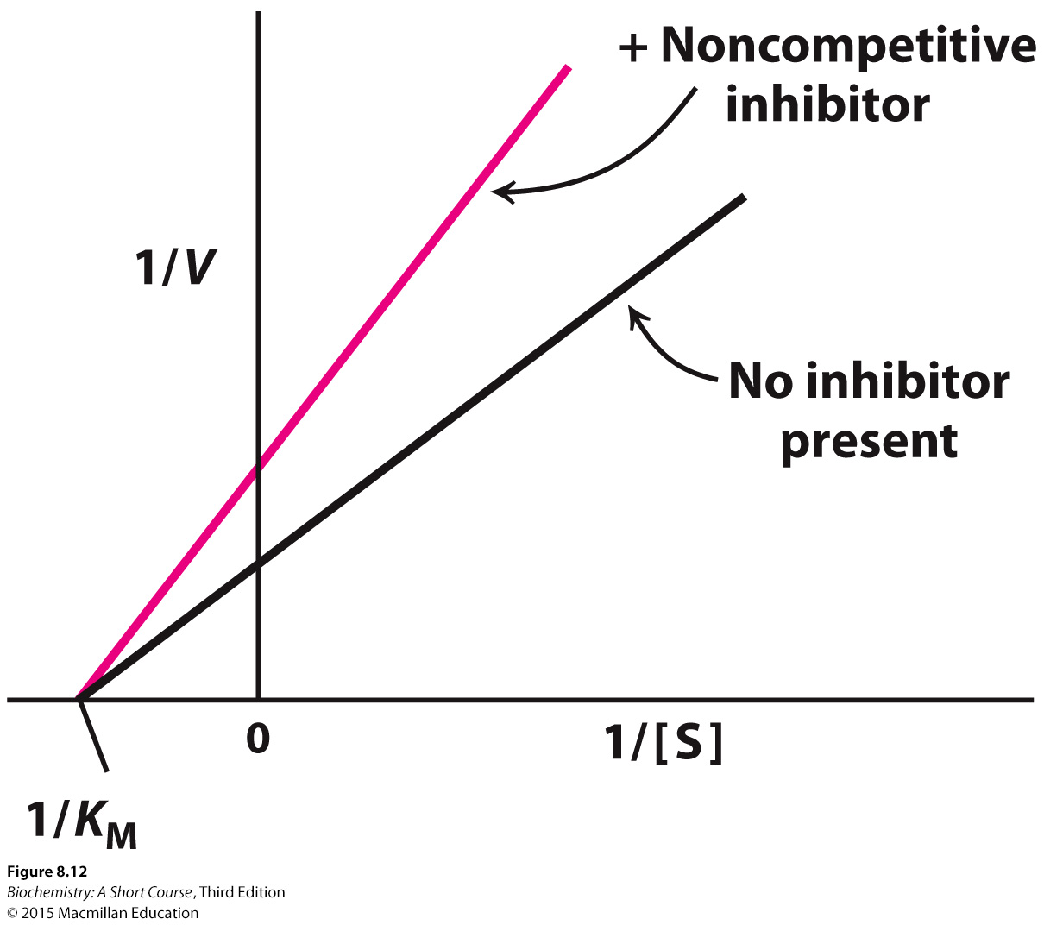
Lineweaver-Burk representatie

Slide 13
Irreversible inhibitors
Irreversibele inhibitors binden sterk aan enzym, covalent of niet-covalent. Binding substraat wordt dus voorkomen
Groepspecifieke reagents (bindt bijvoorbeeld serine)
Transition state analogen: binding is sterker dan substraat
Suicide inhibitors: reactie treedt op, maar product bindt covalent of modificeert enzym

Slide 14
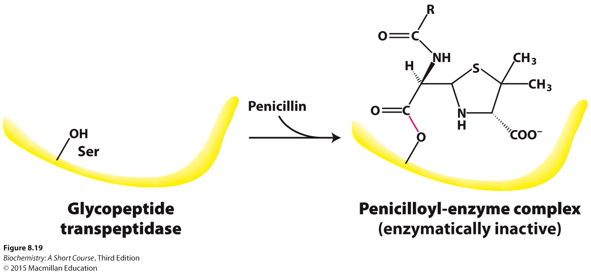
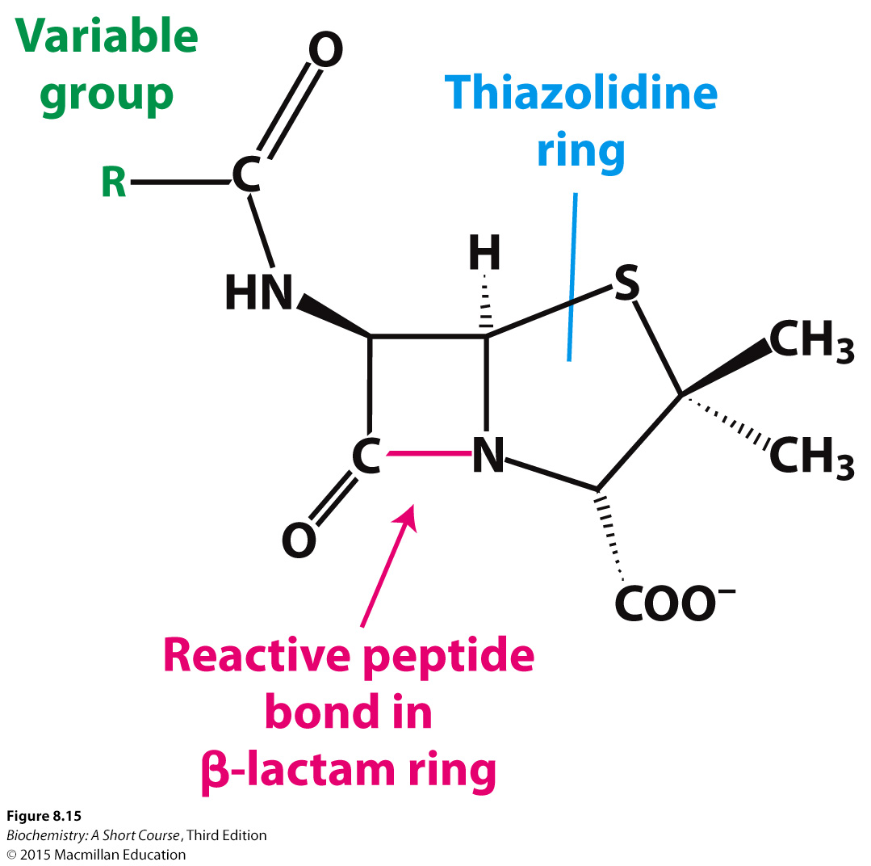
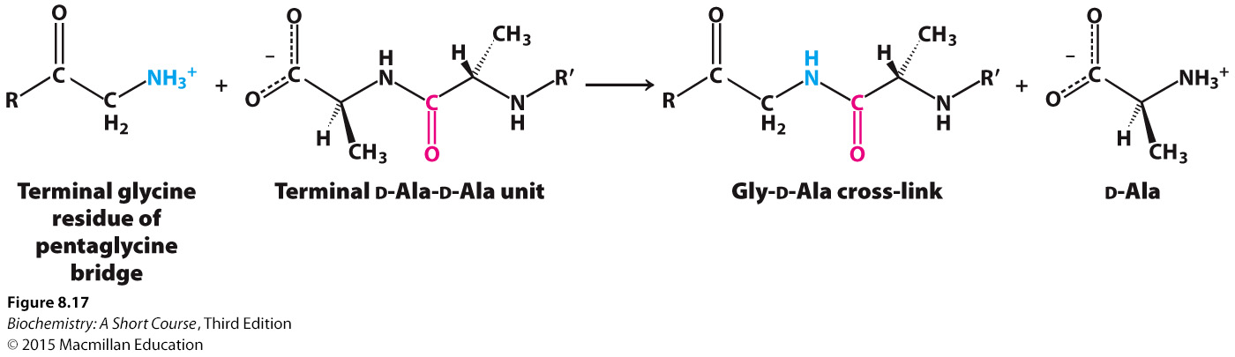
Irreversible inhibitors
Suicide inhibitors: reactie treedt op, maar product bindt covalent of modificeert enzym: Penicilline
Transpeptidase in bacterie cross-linkt D aminozuren in celwand door peptidebindingen af te breken en nieuwe te maken
Penicilline heeft een “nep” peptidebinding, deze bindt aan enzym, maar kan niet worden overgedragen aan celwand

Slide 15
Herhaling

Slide 16
Een enzymreactie wordt uitgevoerd met 3 verschillende enzymconcentraties. Welke van de 3 groepen curves verwacht je?

Slide 18
Intermezzo
http://www.youtube.com/watch?v=ccgY4OscT5w

Slide 19
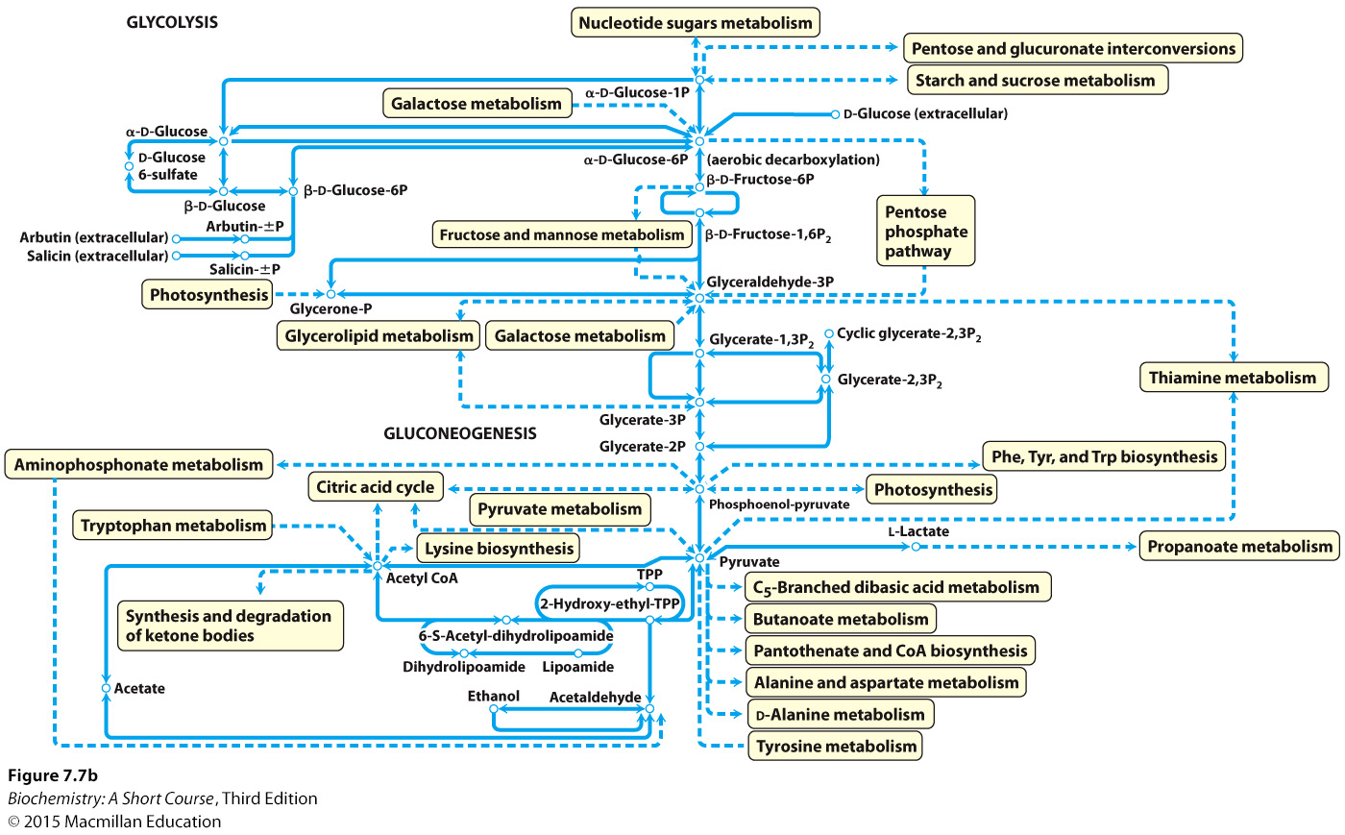
Alle (metabole) pathways moeten gereguleerd worden
Allosterische enzymen

Slide 20
Allosterische enzymen (7.3)
Allostery is the process by which biological macromolecules (mostly proteins) transmit the effect of binding at one site to another, often distal, functional site, allowing for regulation of activity.
The term allostery comes from the Greek allos (ἄλλος), "other," and stereos (στερεὀς), "solid (object)." This is in reference to the fact that the regulatory site of an allosteric protein is physically distinct from its active site.

Slide 21
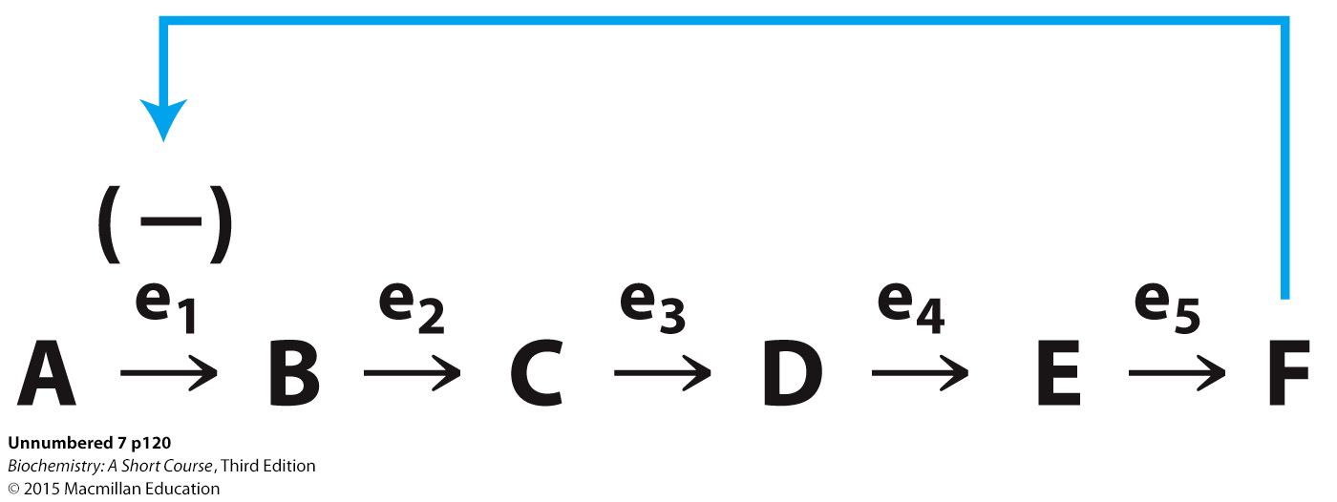
Pathway regulatie
A → B: commited step (hierna moeten de stappen tot F doorgaan
F reguleert deze stap: Feedback inhibition

Slide 22
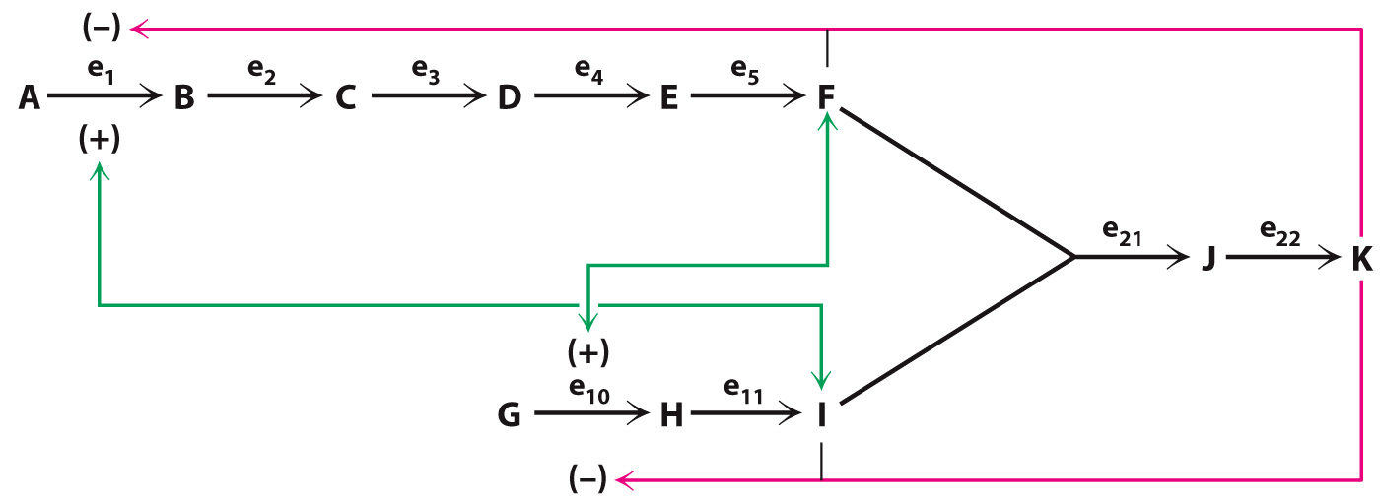
Pathway regulatie
F en I maken via J samen K
K reguleert e1 en e10 (negatief)
F en I reguleren e1 en e10 ook, maar dan positief
Enzymen van de “commited step” zijn allosterische enzymen

Slide 23
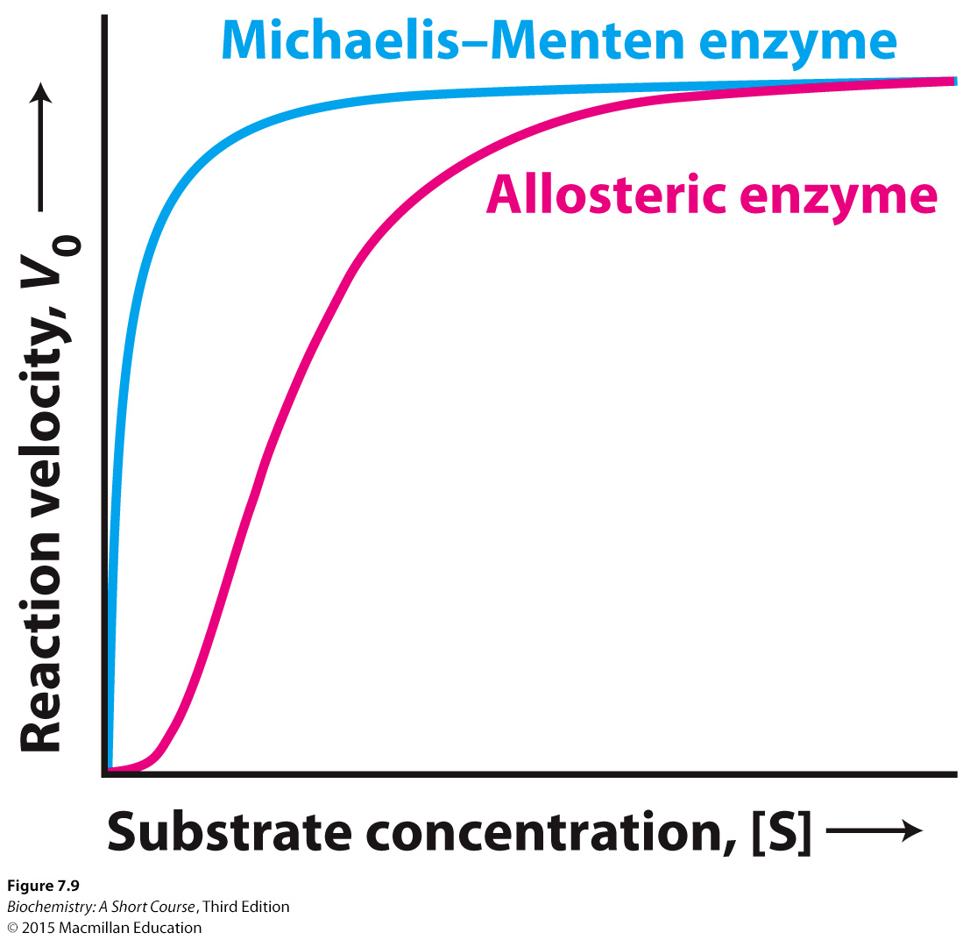
Allosterische enzymen volgen Michaelis-Menten niet
Allosterische enzymen kun je herkennen aan de vreemde kinetiek grafiek:
Geen sterke stijging van V₀ en een soort S-grafiek
Sigmoidal curve

Slide 24
Veel allosterische enzymen zijn multimeren
Elk monomeer heeft 2 toestanden
T (tense), bindt geen S en is niet actief en is meest stabiel
R (relaxed), bindt wel S en is wel actief
Regel: alle 4 moeten in of T of R zijn, geen combinaties mogelijk
Bij lage [S] meeste enzymen in T (meest stabiel, dus geen activiteit)
Beetje [S] kan dit niet veranderen
Pas bij hogere [S] gaan moleculen naar R, R gebonden met S is energetisch wel gunstig

Slide 25
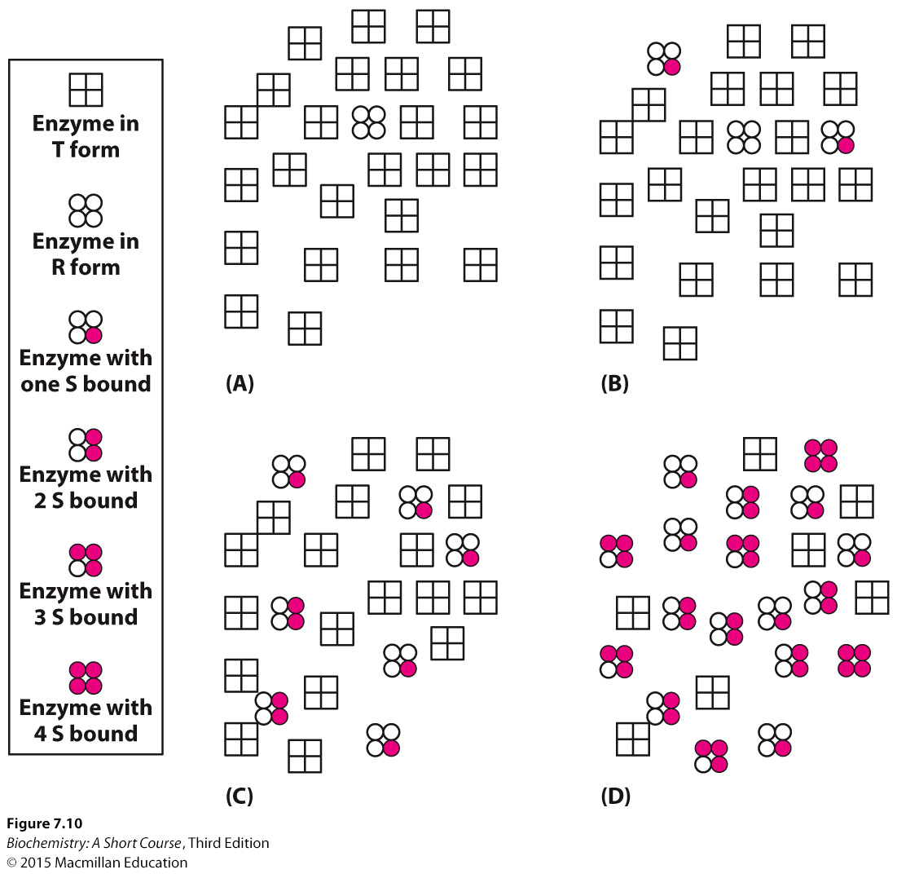
Concerted model
Coöperativiteit: door het binden van 1 S binden de volgende S moleculen makkelijker

Slide 26
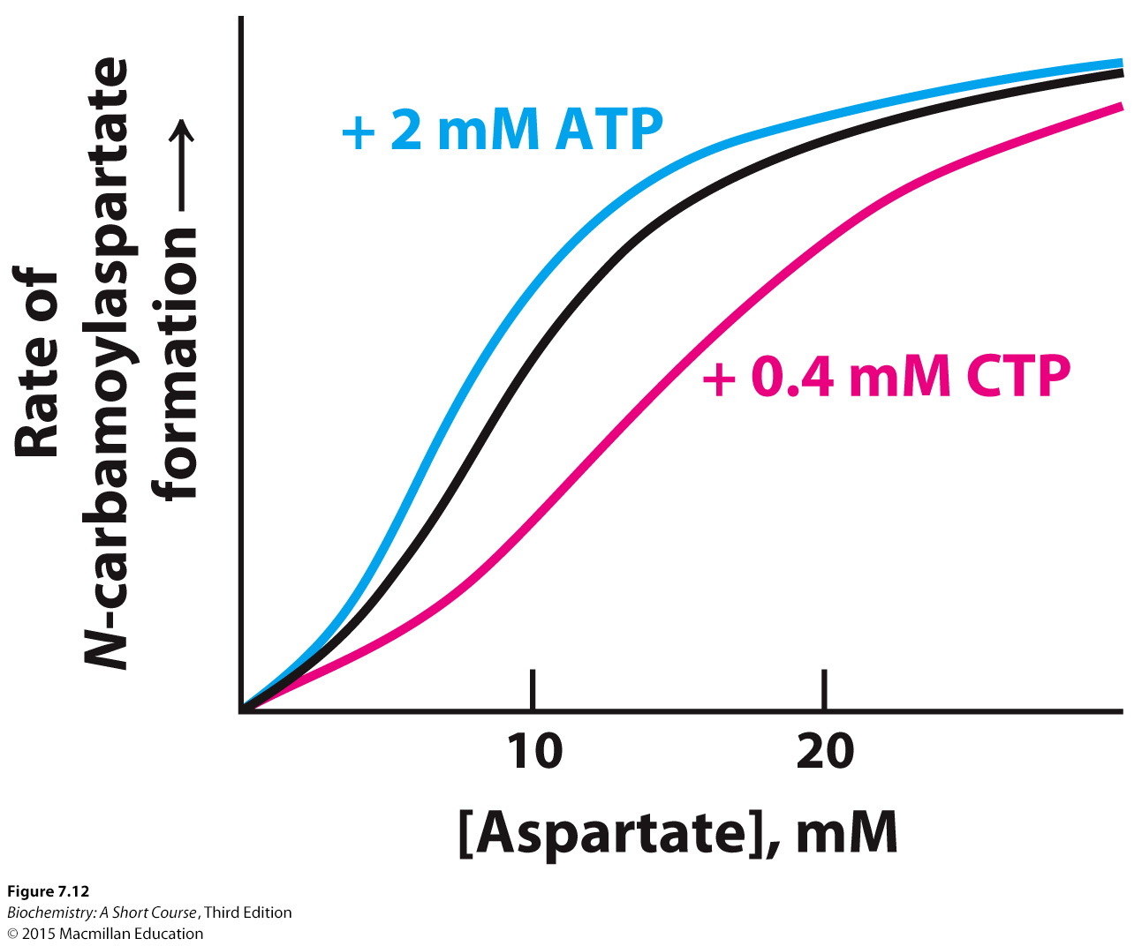
Hoe werken de regulatiemoleculen nu?
Positieve regulatie:
molecuul stabiliseert R
concentratie R ↑
grotere kans op binding van S
Negatieve regulatie:
molecuul stabiliseert T
concentratie T ↑
kleinere kans op binding van S

Slide 27
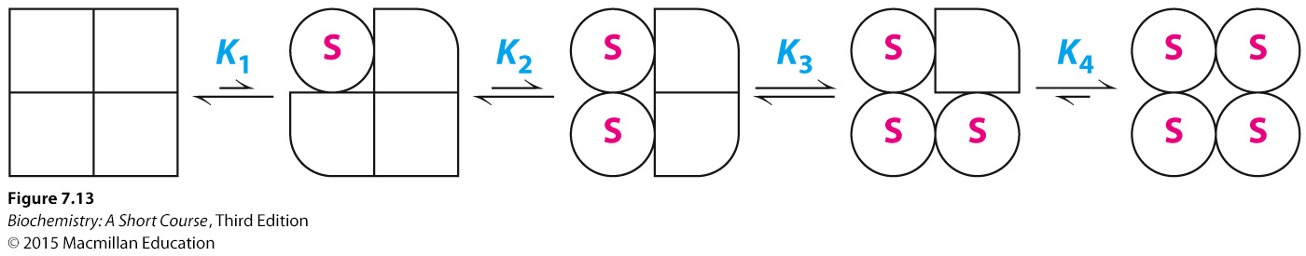
Sequential model, alternatieve theorie
In het concerted model heeft een enzym 2 toestanden, T en R
Een alternatief is dat binden van S structuren van andere subunits verandert, zodat S beter bindt
In veel onderzochte enzymen blijkt een combinatie van beide modellen te kloppen → hemoglobine

Slide 29
Intermezzo
http://www.youtube.com/watch?v=ccgY4OscT5w

